Slide 1
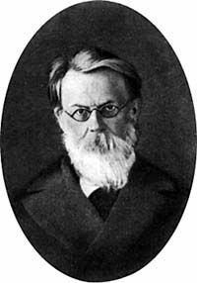
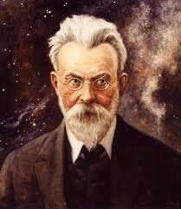
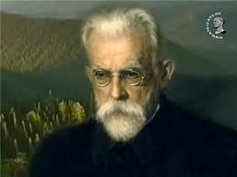
.
Український період життя та творчості В.І. Вернадського.
.

Slide 2
Народився 12 березня 1863 р. в Петербурзі в сім’ї професора політичної економії та статистики І. Вернадського.
Рід Вернадських був тісно пов’язаний з українською історією та культурою. Литовський шляхтич Берна бився колись у війську Богдана Хмельницького проти поляків. Починаючи з прадіда, предки вченого були запорозькі козаки. Видатний письменник В. Короленко був його троюрідним братом. Дядько по матері — одним із фундаторів Кирило-Мефодіївського братства. Глибокий інтерес до своєї козацької генеалогії, української науки та культури, національно-визвольного руху в Україні вчений зберігав усе своє життя.

Slide 3
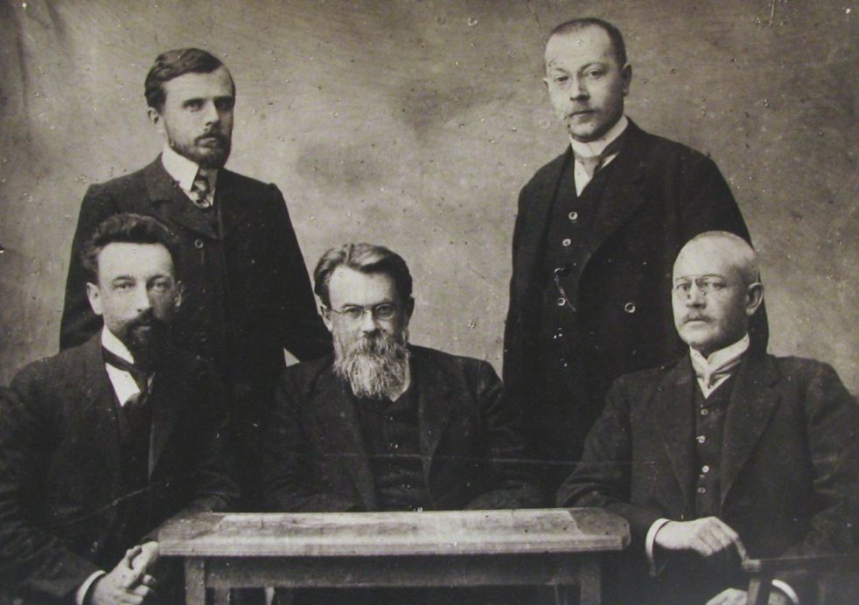
У 1885 р. В. Вернадський закінчив Петербурзький університет; з 1890 р. — приват-доцент, з 1898 по 1911 р. — професор мінералогії та кристалографії Московського університету. В цей період він, ще зовсім молодий науковець, приїжджає з Петербурга на польові роботи в Україну (Катеринославську (нині Дніпропетровську) та Полтавську губернії). Згодом стає членом Наукового товариства ім. Т. Шевченка у Львові (1903), українського наукового товариства у Києві (1907), полтавського товариства »Просвіта», наукового товариства при Харківському університеті, Волинського наукового товариства тощо. З 1914 р. — директор Геологічного і мінералогічного музею Петербурзької АН. Один з організаторів Комісії з вивчення природних продуктивних сил, яку пізніше очолював (1915—1930). Працював у Празі та Парижі.

Slide 4
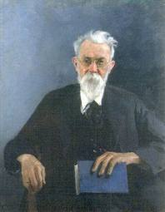
У 1917 р. після діагнозу лікарів — сухоти — В. Вернадський переїздить з Росії в Україну. З жовтня 1917 по березень 1921 р. — український період його діяльності — проводить активну наукову роботу. В. Вернадський був одним з головних ініціаторів створення АН УРСР (1919) і став першим її президентом, а також — одним із фундаторів першої в Україні Державної публічної бібліотеки (нині — Національна бібліотека України ім. В. І. Вернадського). У Києві він створив першу всесвітньо відому школу біогеохімії та заснував національний мінералогічний музей при АН України. В Україні висунув наукові проблеми практичного значення (проблема живої речовини, за допомогою якої він розкрив сенс свого вчення про біосферу та ноосферу).

Slide 5
В. Вернадський запросив до Києва відомого мовознавця А. Кримського та історика Д. Баталія, які стали його найближчими помічниками. Брав активну участь у суспільному та політичному житті держави. У 1917 р. був заступником міністра Тимчасового уряду. У 1920—1921 рр. — професор Таврійського університету в Сімферополі, 1922—1939 — директор створеного ним Державного радієвого інституту; в 1927 р. — організував в АН СРСР відділ живої речовини, який очолював до 1945 р.

Slide 6
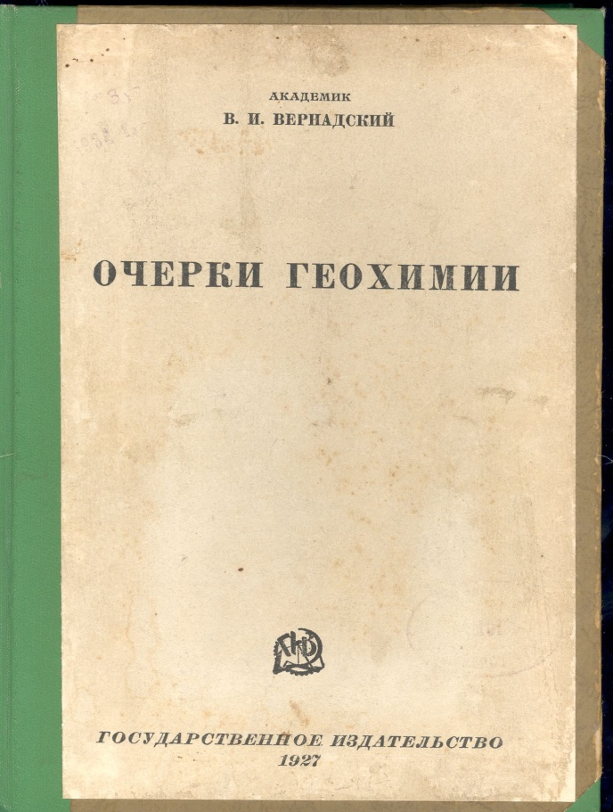

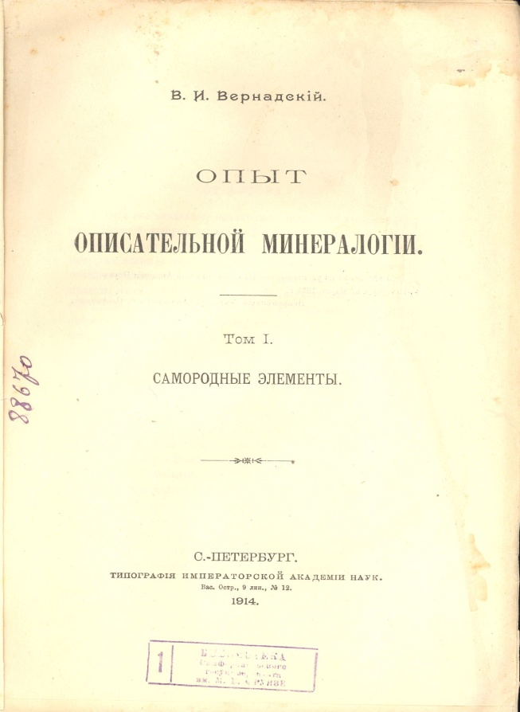
Автор близько 400 праць: «Очерки геохимии»(1924, 1927), «Биохимические очерки» (1922—1932, 1940), «Опыт описательной минералогии» (1908—1922), «История минералов земной коры» (1923—1936), «Декілька слів про ноосферу» (1944) та ін. Лауреат Державної премії СРСР (1943).

Slide 7
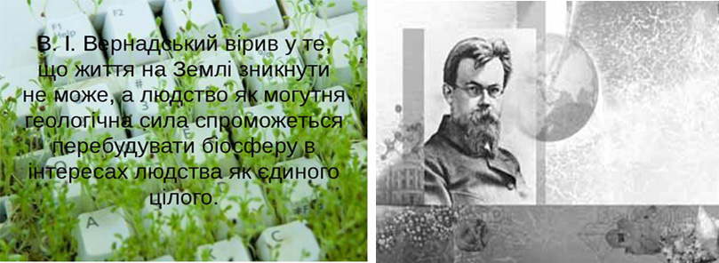

Slide 8
В. Вернадський один з основоположників геохімії, генетичної мінералогії, біогеохімії, засновник вчення про біосферу і ноосферу. Багато досліджень ученого присвячені наукознавству та філософії природознавства.
Помер 6 січня 1945 р. Похований у Москві.

Slide 9
